Slide 1
M37 – Réseaux et sécurité
Mini-projet

Slide 2
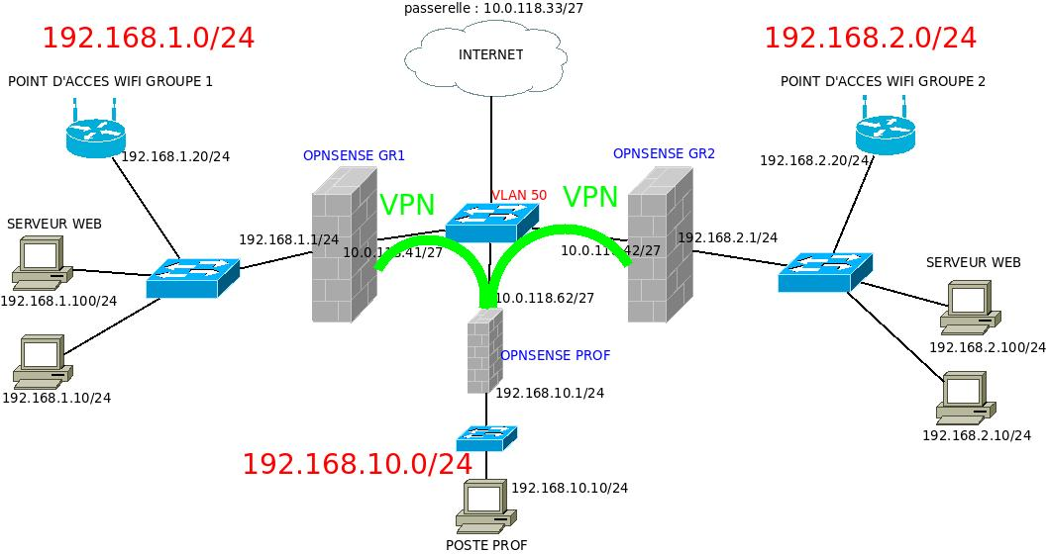
Plan d’adressage

Slide 3
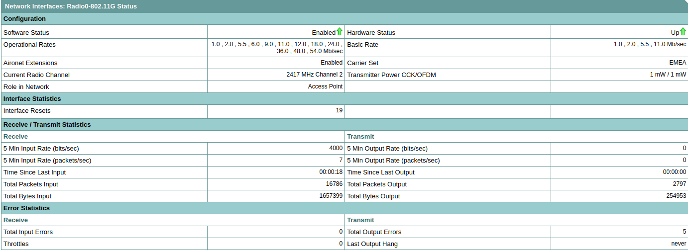
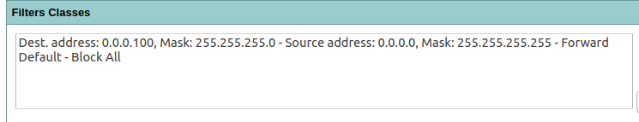
WLAN
Mise en place d’une clef WPA2-TKIP
Modification du compte administrateur
Modification du SSID
Ajout de règles de filtrage

Slide 4
FIREWALL OPNSENSE
Configuration depuis un poste
Définition de l’interface LAN et WAN
Paramétrage en serveur HTTPS
Règles de filtrage (accès uniquement depuis le WAN et LAN)
IPsec (mise en place du tunnel vers le poste prof).

Slide 5
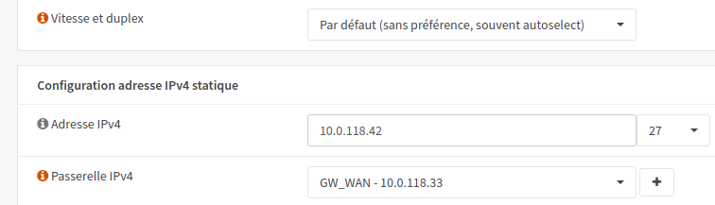
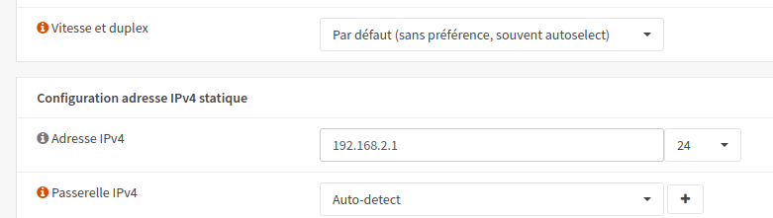
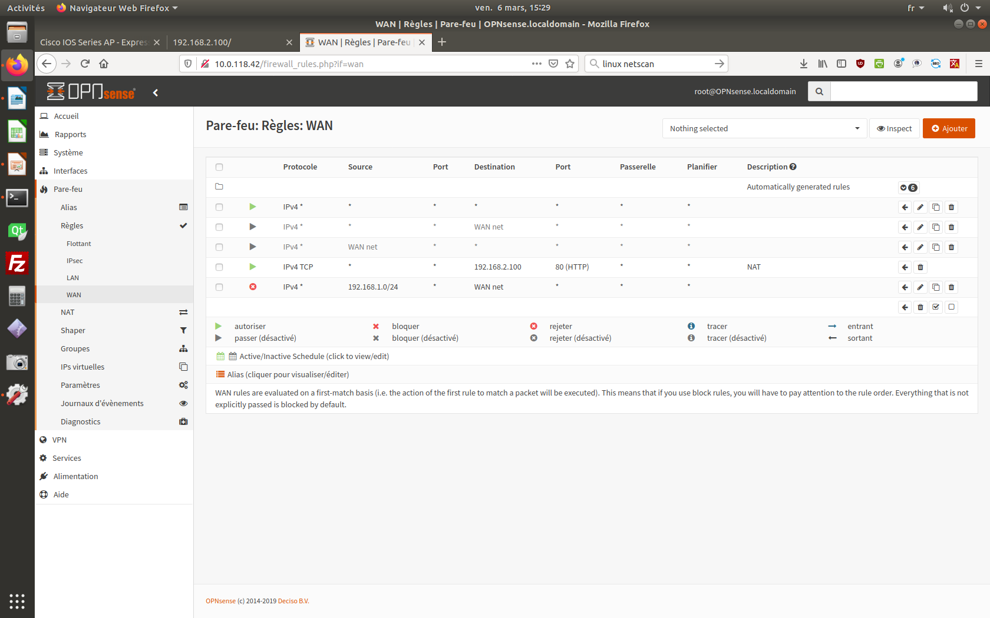
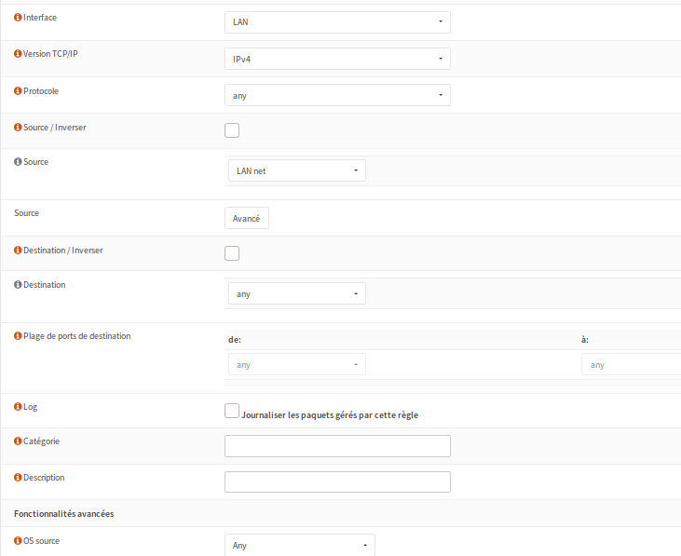
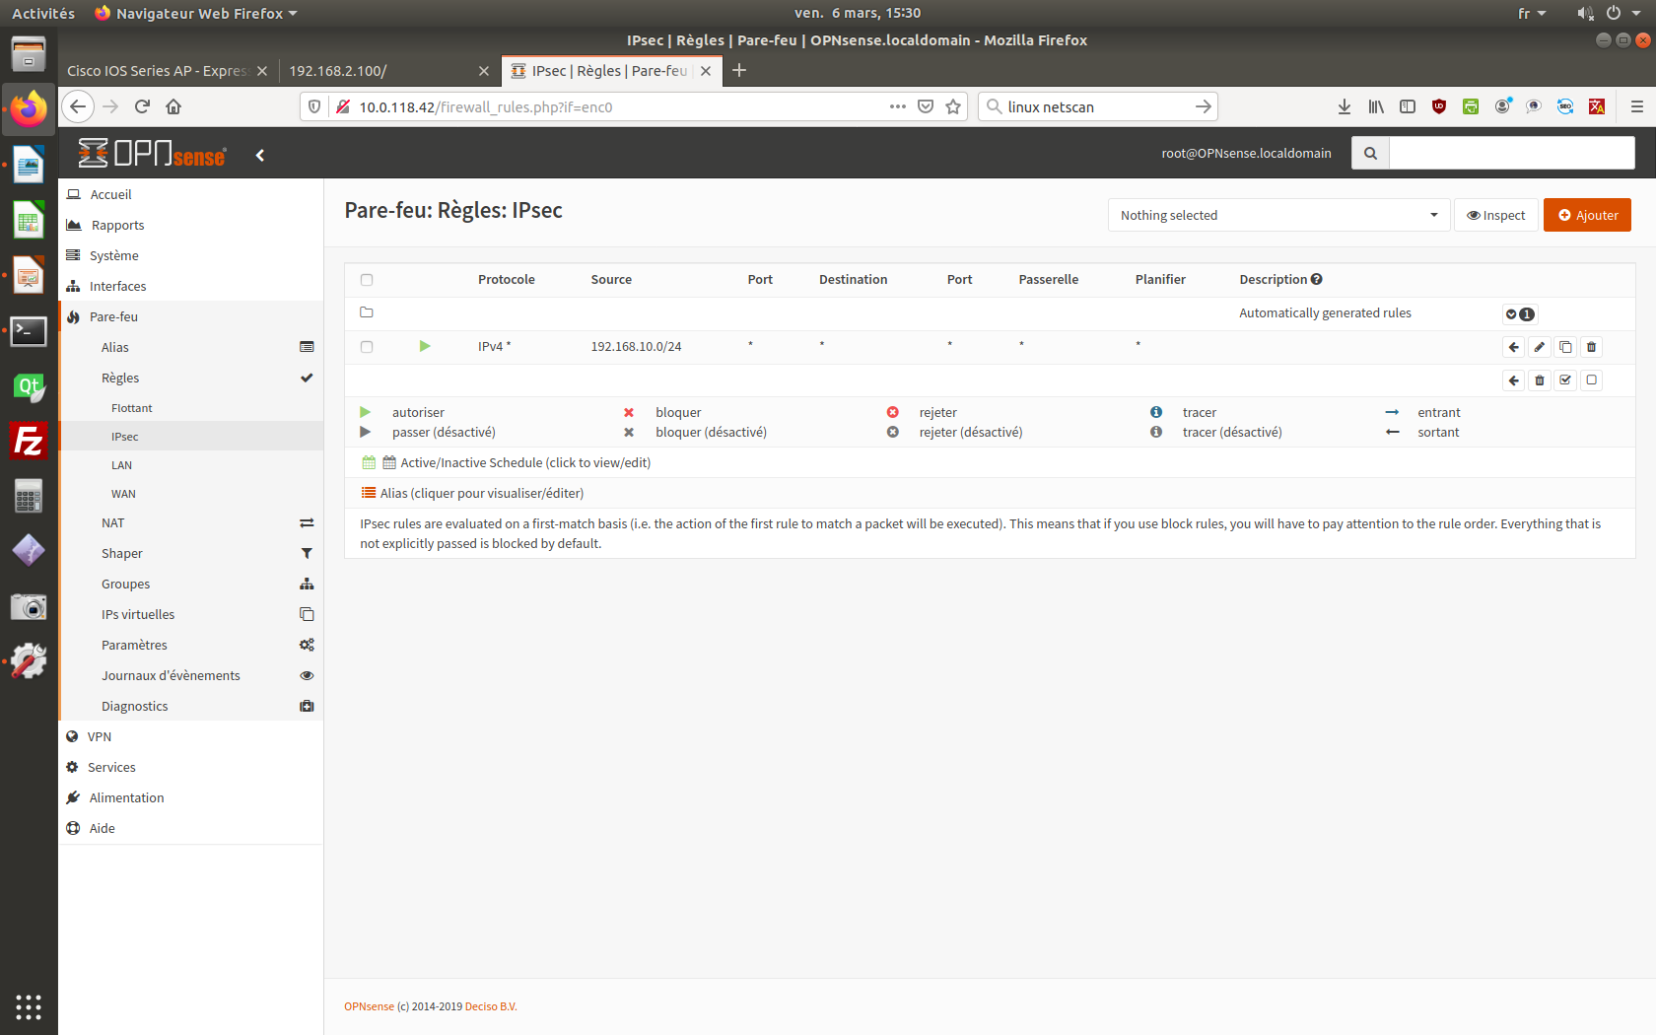
FIREWALL OPNSENSE

Slide 6
VPN
Définition du chiffrement (SHA-512 et AES-256).
Définition du PSK (clef à partager).
Définition des règles de filtrage.

Slide 7
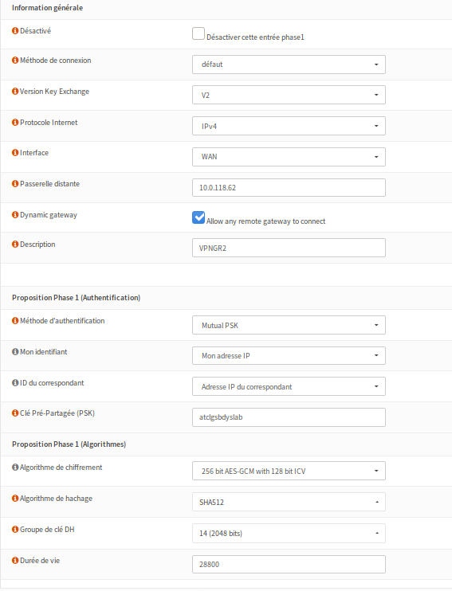
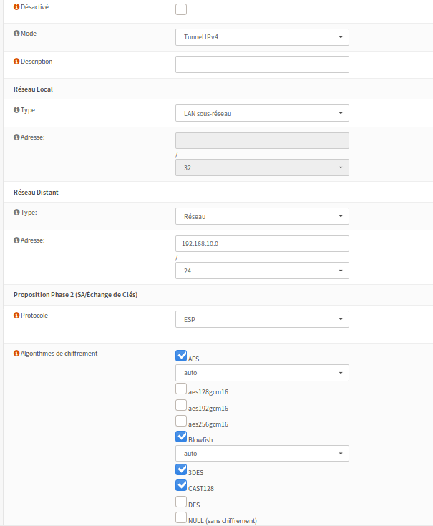
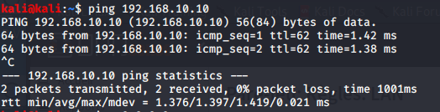
VPN CONNECTIONS/PARAMÈTRES

Slide 8
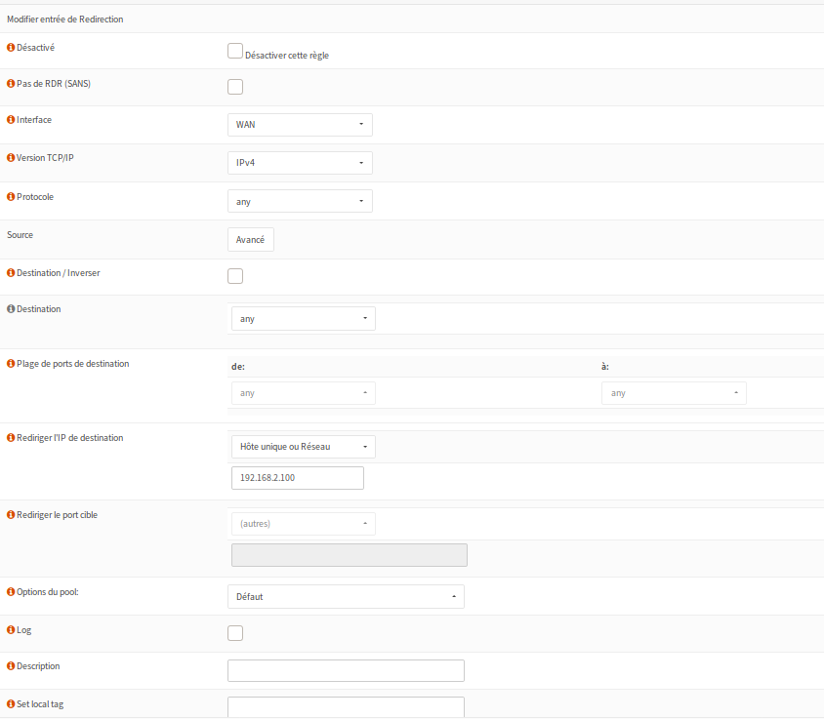
SERVEUR WEB
Installation d’Apache 2
Le Pare-feu a été aussi dédié pour rediriger les connections au serveur web en utilisant NAT

Slide 9
Stratégie Attaque
Tentative de brute force sur le Wifi adverse.
Tentative de connexion SSH depuis le poste Prof
Analyse du réseau VLAN50 afin de trouver une machine vulnérable.

Slide 10
Vulnérabilités et surveillance
Accès par la partie VPN.
L’autre groupe a eu accès à cause de la faiblesse du mot de passe SSH.
Ils ont pu accéder au poste du LAN par TCP.

Slide 11
Bilan
Les attaques n’ont pas été menées à bien par manque de rapidité.
Déception, dépression, tristesse, désappointement profond… la piquette Jack...

